Slide 1
LA CATEDRAL Y EL BAZAR
CáCERES, MAXIMILIANO GAstón
MIÑO, CARLOs Aníbal
NIETO, Juan Pablo
Reviglio, valentín
Valentinuzzi, Carlos Nicolás
Grupo N° 4

Slide 2
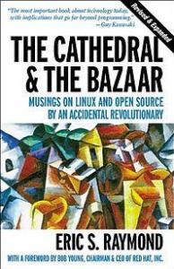

Slide 3
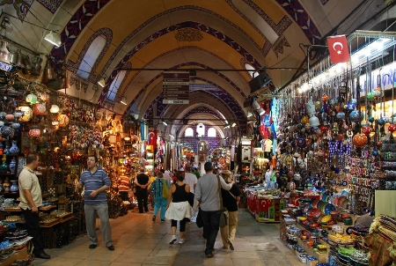

Slide 4
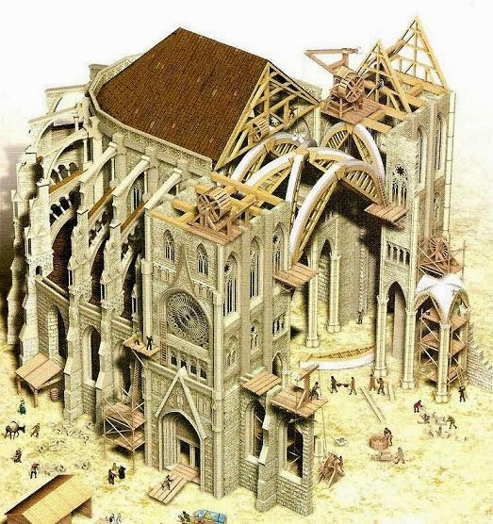

Slide 5
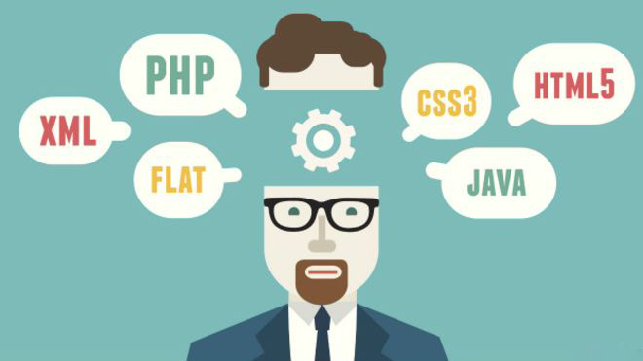
Todo buen trabajo de software comienza a partir de las necesidades personales del programador

Slide 6


Escribir nuevo código vs. reutilizar

Slide 7

Heredar el programa a un sucesor competente

Slide 8

La importancia de los usuarios como colaboradores

Slide 9
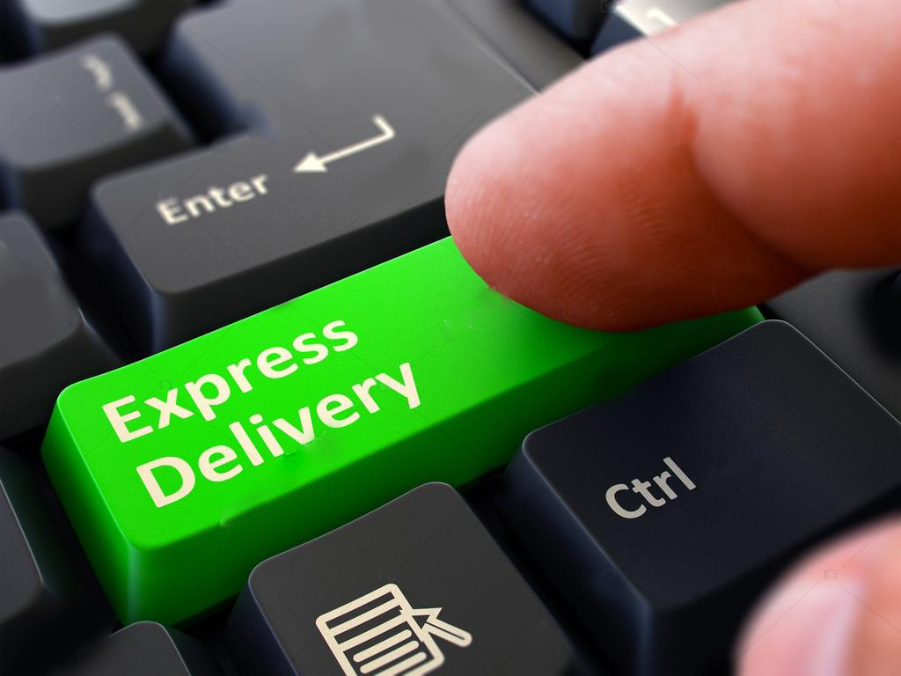
Liberar software velozmente

Slide 10

Con muchas miradas, todos los errores saltarán a la vista

Slide 11
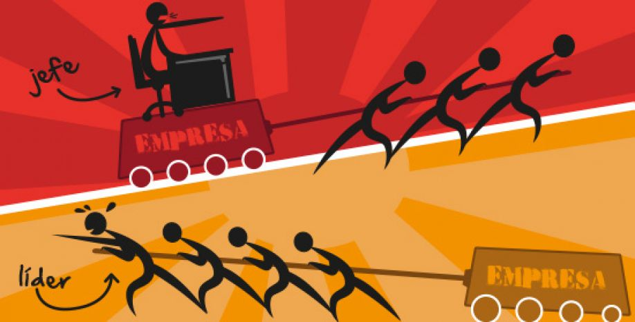
Tratar a tus colaboradores como tu recurso más valioso

Slide 12

Reconocer las buenas ideas de los usuarios

Slide 13

Replantear el problema es a veces la mejor solución

Slide 14
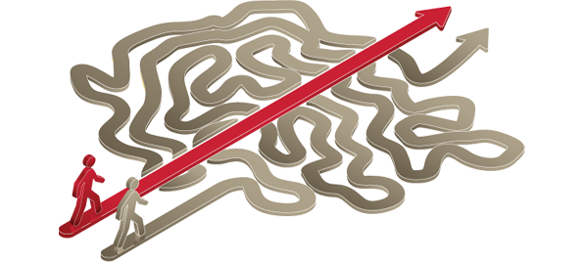
La perfección se alcanza cuando no hay nada que quitar

Slide 15
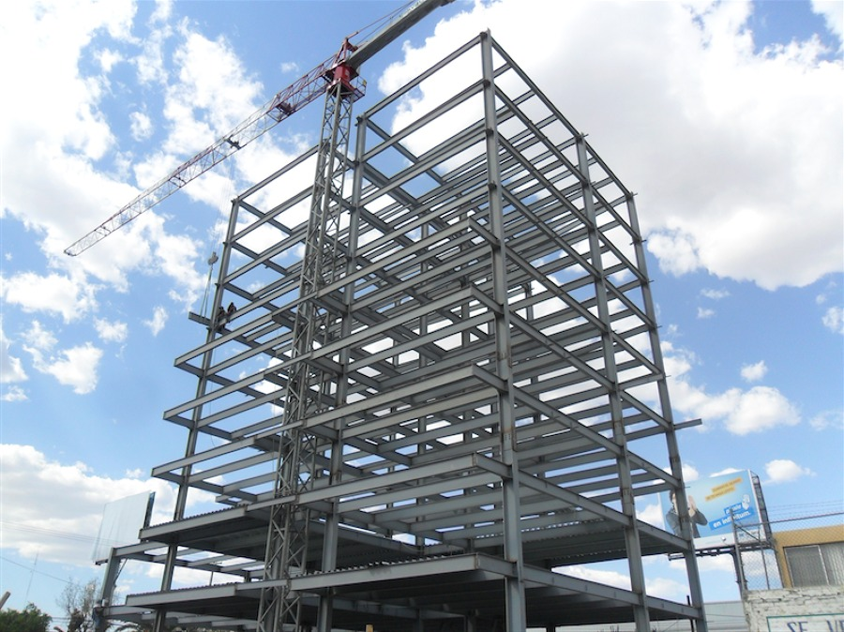
El modelo de bazar debe partir de una estructura base

Slide 16

El modelo de bazar y las relaciones sociales

Slide 17
Reconocer un buen diseño

Slide 18
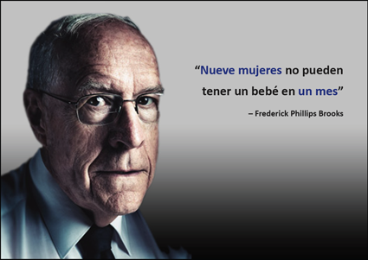
Ley de Brooks vs Modelo de Bazar

Slide 19
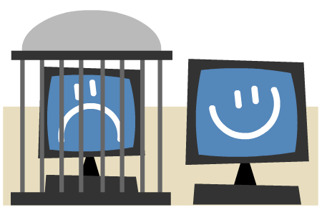
Ley de Brooks vs Modelo de Bazar

Slide 20
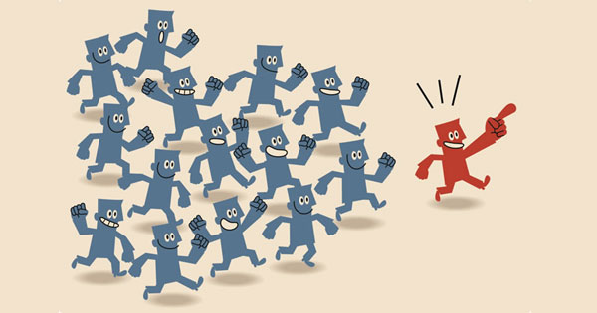
Contrapuesta a la Ley de Brooks

Slide 21


